Slide 1
Врсте линија у техничком цртању
Различите линије омогућавају да цртеж буде јаснији и прегледнији.

Slide 2
За повлачење видљивих ивица неког предмета користимо пуну дебелу линију.
Пуна танка линија се користи за цртање помоћних линија.
За означавање невидњивих ивица користи се испрекидана линија.
Ове линије треба повлачити јасно и уз обавезно коришћење лењира.

Slide 3
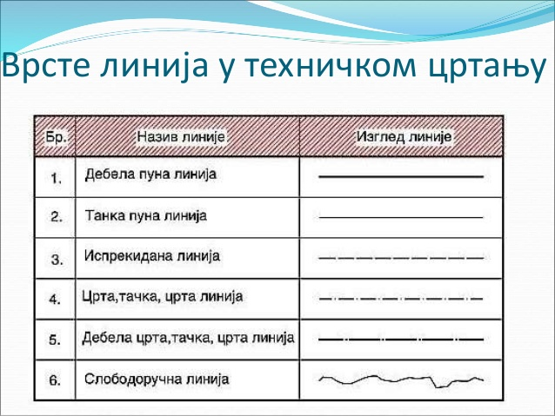
На слици се виде врсте линија

Slide 4
За техничко цртање обавезно зарежи оловку и користи лењир.
Направи рам за технички цртеж а потом нацртај уз помоћ лењира све врсте линија у техничком цртежу.

